Slide 1
PTUT
Grandjean-maglione tom
haist loic
Salah salah anuar

Slide 2
Site d’agence - Sommaire
Premières idées
Idée Finale
Charte graphique
Vidéo

Slide 3




Premières idées
Notes:
Explications sur les premières idées + logo Good enough
On voulait faire un site sur l’informatique, plus précisement de la vente de matériel informatique, sauf que ce n’était pas possible. On est donc passés a une agence de programmatiob
Idées pour le logo : rappel du monde de l’internet, rapport avec la programmation ou science
Ensuite juste logo = titre de l’agence

Slide 4

Idée Finale
Notes:
Et pour finir I/0 = idée du rapport avec l’informatique qui unit l’hardware et le software, et nous en tant que programmeurs, on passe du hardware (fromhardware) au software
De plus, le input et output, est utilisé en informatique, et ca rappelle les bits 1 et 0
→ on exploite les capacités techniques d’une machine pour créer un produit numérique, mais l’hardware est la source de tout

Slide 5
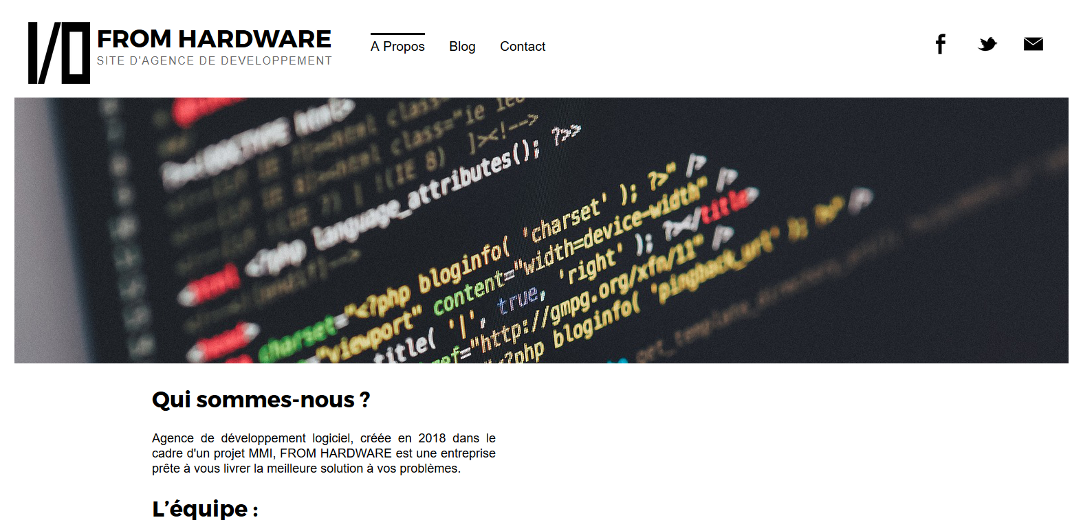
Charte graphique
Notes:
Explication charte graphique : juste style très simple et sombre, qui va droit à l’essentiel, comme beaucoup de sites actuels
Cheminement logo

Slide 6
Vidéo
Ton décalé, humoristique
Hackers ➔ codent vite
➔ bons en informatique
Convivial
Décompressé
Notes:
Explication vidéo :
Ton décalé humouristique
On a pensé à des hackers car ils sont associés à des personens qui codent très vite et se connaissent énormément en informatique
On voulait relféter l’hambiance conviviale de l’agence, on est toujours décompréssé

Slide 7
SERIOUS GAME - Sommaire
Analyse du besoin
Études des logiciels et choix
Brainstorming
Définition du thème et validation

Slide 8
Analyse du besoin
Serious game :
Création d’un jeu sérieux
Le thème doit porter sur un des cours du DUT MMI
Le jeu doit être ludique et éducatif

Slide 9
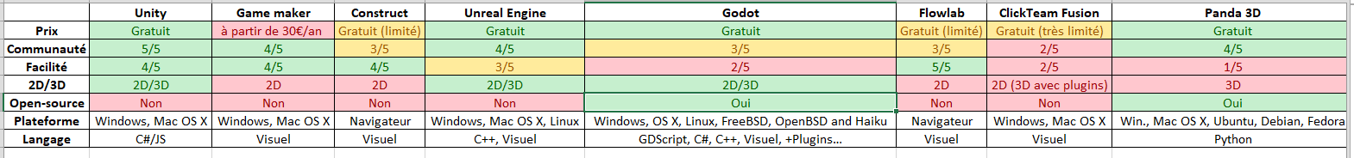
Etudes de logiciels et choix

Slide 10

Brainstorming
Matières MMI
Une journée à l’IUT
Jeu de rôle
Création de CV
Jeu de gestion marketing
Jeu de plateau

Slide 11
Définition du thème et validation
Avant-projet
Réalisation
Clôture
Notes:
Explication du thème du jeu

Slide 12
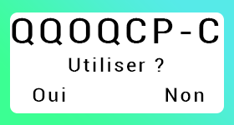
Définition du thème et validation
Gestion de projet ➔ Se prête bien à un jeu de plateau
Actions spéciales ➔ Utilisation des différents outils (QQOQCP, Brainstorming …)

Slide 13
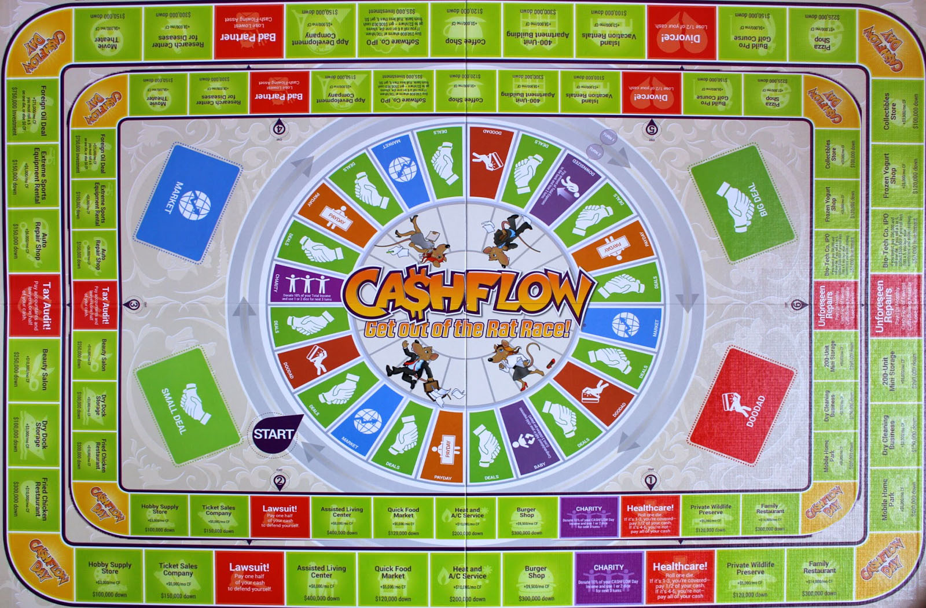
Définition du thème et validation
Réalisation
Avant-Projet
Cloture

Slide 14
Planning
Prise en main du logiciel
Sep - Oct
Prototypage
Nov
Développement
Déc - Jan
Portes Ouvertes
Fév
Test par les élèves
Jan
Améliorations et finalisation
Mars

Slide 15
Roll credits…

Slide 16
Post générique

Slide 17
Real credits.

